Slide 1
Oskaras Milašius
Parengė: Daiva Žiuraitytė

Slide 2
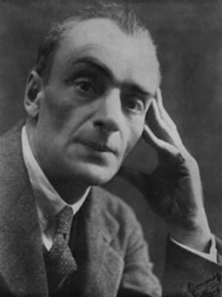

Slide 3
Asmenybė
Oskaras Milašius (Milosz) – lietuvių poetas, rašęs prancūziškai.
Lietuvos diplomatas, politinis bei visuomenės veikėjas.
Tai neeilinė asmenybė, dviejų kultūrų sandūros (lietuvių ir prancūzų) poetas ir prozininkas intelektualas, simbolistas pirmaisiais kūriniais bei mistikas, uždaros erdvės poetas.

Slide 4
O. Milašius labai darbštus, pedantiškai tikslus vertėjas, sugebėjęs perteikti prancūzų skaitytojams lietuvių tautosakos žavesį.

Slide 5
Biografija
Gimė 1877 m. gegužės 28 d. Mogiliovo gubernijoje Čerėjos dvare, dabartinės Baltarusijos teritorija, Vitebsko srit., Čašnikų raj.
Mokėsi Paryžiaus Žonsono de Saji licėjuje.
Baigęs licėjų, studijavo Luvro ir Rytų kalbų (tarp jų ir hebrajų) aukštosiose mokyklose. Jo šnekamoji ir rašytinė prancūzų kalba prilygo XVIII a. prancūzų enciklopedistų kalbai.

Slide 6
Išmoko keletą Europos kalbų, kuriomis kalbėjo laisvai.
Aktyviai keliavo po Europą.
1920 m. paskirtas pirmuoju Nepriklausomos Lietuvos valstybės pasiuntiniu Prancūzijoje, atstovavo Lietuvos interesams Tautų Sąjungoje bei tapo aktyviausiu lietuvių kultūros propaguotoju Vakarų Europoje.

Slide 7
1936 m. suteiktas Vytauto Didžiojo universiteto garbės daktaro vardas.
Oskaro Milašiaus gyvenimą lydėjo vienatvė ir kančia. Paskutiniaisiais gyvenimo metais jis beveik pasitraukė iš žmonių tarpo į Fontaneblį.
Jį vargino simpatinio nervo uždegimas. Užėjus priepuoliui, poetas kartais dvi savaites išgulėdavo be maisto, tik morfijaus injekcijų raminamas.
Mirė Fontenblyje 1939 m.

Slide 8
Darbai ir nuopelnai
1916 m. O. Milašius pradėjo dirbti diplomatiniu redaktorium Spaudos Rūmų tyrimų biure, priklausančiame užsienio reikalų ministerijai. Čia sužinojo apie lietuvių išsilaisvinimo judėjimą ir apsisprendė esąs lietuvis.
1928 m. išleista nedidelė knygutė, lietuviškų dainų vertimas į prancūzų kalbą. Savo vertimo įvade autorius poetas labai vertina mūsų tautosaką: „Lietuvių liaudies poezija nusipelnė garbingą vietą Europos folklore".

Slide 9
Į prancūzų kalbą Milašius vertė ir lietuvių pasakas. Jo vertimai žavi aukšta kalbos kultūra, puikiu tautos dvasios perteikimu.
1919 m., redaktoriaus teisėmis įėjęs į Lietuvos delegaciją taikos konferencijoje, Oskaras Milašius paskirtas pirmuoju Lietuvos atstovu Prancūzijoje.
Ženevoje kalbėjo iš Tautų sąjungos tribūnos, gindamas savo krašto teises.

Slide 10
Prancūzai rašytojai vadino jį vienu iš didžiausiųjų Prancūzijos poetu.
Jo raštai išleisti 11-koje tomų.

Slide 11
Kūryba
Pagrindinės jo kūrybos temos – gimtinės ir vaikystės namų ilgesys, praeities prisiminimas, nesulaikoma laiko tėkmė, viską paverčianti šešėliais ir iliuzija.
Labai svarbią vietą jo kūryboje užima moters tema, jos artumo ir meilės paieška. Moteris – ir nuolatinio nusiraminimo, ir dvasios ramybės sala, ir nežmoniško pasibjaurėjimo bei donžuaniško aistrų malšinimo šaltinis.

Slide 12
Atsiskleidžia kūrybos evoliucija: nuo lyrinio pesimizmo ir absoliučios meilės ieškojimo iki meditacinės poezijos, kosminės meilės kulto, vizionistinės filosofijos.
Išskirtinis poeto bruožas- misticizmas. (Misticizmas- pažiūra, kad gamtos ir visuomenės reiškinių pagrindą sudaro paslaptingas, jutimais nesuvokiamas ir protu nepaaiškinamas antgamtinis pradas).

Slide 13
Pirmasis O. Milašiaus prancūziškų eilėraščių rinkinys „Poeme de Desadences“ (,,Dekadentiniai eilėraščiai”) pasirodė 1899 m.
Vėlesnieji jo rinkiniai „L'Amcrieuse Initiation", „Sept Solitydes", „Les Elemen" užtikrino jam garbingą vietą tarp žymiausių prancūzų poetų.

Slide 14
1914 m. Karle Lazondo (Carlos Laizond) teatras (Theatre Idealiste) pastatė Milašiaus misteriją „Miguel Monara“.
Biblinę tragediją „Mephi- boseth" 1919 m. sausio mėn. suvaidino Odeono teatras.
1917 m. Milašius išleido veikalą „Epire a storge". Jis laikomas kertiniu Milašiaus filosofijos akmeniu.

Slide 15
1925 m. „Poemes des Areanes" ir 1928 m. egzegetinę jo dalį. Tai Milašiaus minčių viršūnė. Čia jis stengiasi į darnią sintezę suvesti religiją, dogmą, moralę, filosofiją, "Mokslas ir religija, - sako jis, - teka iš vieno šaltinio; ką sako dogma ir apreiškimas, tolyn žengdamas mokslas tai nušviečia ir patvirtina".

Slide 16
Kūriniai:
Nuopuolių poema (l899);
Septynios vienatvės (1906);
Pradmenys (1911);
Migelis Manjara (1913);
Mefibosetas (1914);
Poemos (1915);
Adramandoni (1918);
Filosofiniai etiudai Ars magna (1924);
Filosofiniai etiudai Slėpiniai (1926);
Nebaigtas romanas Zborovskiai (1910-1914);
Romanas Meilės įšventinimas (Meilės įvadas) (1910);
Saulius iš Tarso (1913);
Rugsėjo simfonija (1915);
Lapkričio simfonija (1915);
Nihunim (1915);
Pažinimo giesmė (1915).

Slide 17
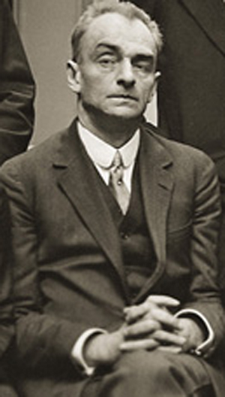
Klausimai apie o. Milašių

Slide 18
Kas buvo Oskaras Milašius?
Lietuvių poetas, rašęs prancūziškai, Lietuvos diplomatas, politinis bei visuomenės veikėjas.

Slide 19
Kokių dviejų kultūrų sandūrai priskiriamas?
Lietuvių ir prancūzų

Slide 20
Kur ir kada gimė ?
Mogiliovo gubernijoje Čerėjos dvare (dab. Baltarusijos teritorija) 1877m. gegužės 28 d.

Slide 21
Kur mokėsi?
Paryžiaus Žonsono de Saji licėjuje
Luvro ir Rytų kalbų aukštosiose mokyklose

Slide 22
Keliuose tomuose išleisti O. Milašiaus raštai?
11-koje

Slide 23
Koks išskirtinis poeto bruožas?
Misticizmas

Slide 24
Koks pirmasis prancuziškų eilėraščių rinkinys?
„Poeme de Desadences“ (,,Dekadentiniai eilėraščiai”)

Slide 25
Kokios pagrindinės temos kūryboje?
Gimtinės ir vaikystės namų ilgesys, praeities prisiminimas, nesulaikoma laiko tėkmė

Slide 26
Kur ir kada mirė?
Fontenblyje 1939 m.

Slide 27
Pabaiga
Ačiū už dėmesį!

